Slide 1
Deteksi Siklus &
Uji Bipartit
118
Dua pertanyaan pendek yang menjadi kunci banyak soal graf
Graf · Day 118

Slide 2
00
Sebelum Mulai
Materi ini tentang apa, dan kapan ia dipakai

Slide 3
Penjelasan Sederhana
Dua pemeriksaan pendek yang jadi kunci banyak soal graf.
BAYANGKAN SEPERTI INI
DI DALAM SOAL
Menelusuri jalan setapak dan tiba-tiba sampai di tempat yang sudah pernah kamu lewati — berarti jalannya melingkar.
Deteksi siklus tak berarah: bertemu simpul yang sudah dikunjungi dan bukan ayah langsung berarti ada lingkaran.
Pada jalan SATU ARAH berbeda: melewati persimpangan yang pernah kamu lihat belum tentu melingkar, karena bisa jadi kamu datang dari arah lain.
Pada graf berarah, yang menandakan siklus adalah bertemu simpul yang MASIH di jalur rekursi sekarang — bukan sekadar sudah dikunjungi.
Membagi anak kelas jadi dua tim, dengan syarat dua orang yang bermusuhan tidak boleh setim.
Uji bipartit: warnai simpul dengan dua warna, tetangga wajib beda warna.
Kalau ada tiga orang yang saling bermusuhan, pembagian dua tim mustahil — pasti ada dua yang setim.
Segitiga adalah siklus ganjil terkecil. Graf bipartit jika dan hanya jika tidak punya siklus ganjil.
INTINYA
Deteksi siklus dan uji bipartit sebenarnya satu materi: uji bipartit yang gagal selalu menunjuk ke sebuah lingkaran ganjil.

Slide 4
Materi Ini Tentang Apa
Dua pertanyaan pendek yang menjadi kunci banyak soal graf: apakah ada lingkaran, dan bisakah simpulnya dibagi menjadi dua kubu.
Siklus pada graf tak berarah
Bila sebuah sisi menghubungkan dua simpul yang sudah terhubung, sisi itu menutup lingkaran. DSU mendeteksinya dalam lima baris.
Siklus pada graf berarah lebih halus
Mengunjungi simpul yang sudah pernah dikunjungi belum tentu berarti siklus. Yang menandakan siklus adalah bertemu simpul yang MASIH berada di jalur rekursi sekarang.
Bipartit berarti dua warna cukup
Sebuah graf bipartit bila simpulnya bisa dibagi dua kubu sehingga setiap sisi menghubungkan kubu berbeda. Pemeriksaannya adalah BFS dengan dua warna.
Keduanya sebenarnya satu materi
Sebuah graf bipartit bila dan hanya bila ia tidak punya siklus berpanjang ganjil. Uji bipartit yang gagal selalu menunjuk ke lingkaran ganjil.

Slide 5
Kapan Dipakai, Kapan Tidak
Kenali dari kata "lingkaran", "saling bertentangan", atau "bagi menjadi dua kelompok".
PAKAI KETIKA
JANGAN PAKAI KETIKA
v
Memeriksa apakah sebuah graf adalah pohon (terhubung dan tanpa siklus)
x
Perlu jumlah kelompok lebih dari dua — pewarnaan tiga warna adalah masalah yang jauh lebih sulit
v
Mendeteksi ketergantungan melingkar pada prasyarat atau penjadwalan
x
Yang dicari adalah siklus terpendek, bukan sekadar ada atau tidak — pakai BFS per simpul
v
Soal membagi menjadi dua tim dengan syarat musuh tidak boleh setim
x
Grafnya berarah dan yang diminta urutan topologis — pakai toposort
v
Memeriksa konsistensi sekumpulan pernyataan berpasangan
Fakta hemat waktu: graf tak berarah terhubung dengan n simpul adalah pohon jika dan hanya jika ia punya tepat n - 1 sisi.

Slide 6
Posisi Materi Ini
Materi ini tidak berdiri sendiri. Di kiri adalah yang sebaiknya sudah kamu kuasai, di kanan adalah yang terbuka setelah materi ini selesai.
PRASYARAT
SETELAH INI
DFS & BFS (Day 113)
Topological sort
MATERI INI
Deteksi Siklus &
Uji Bipartit
DSU (Day 134)
Graf fungsional
Dua pemeriksaan pendek yang sering menjadi bagian dari soal yang lebih besar.
Matching bipartit
Deteksi siklus berarah adalah setengah dari topological sort. Bila kamu sudah memahami pewarnaan tiga warna, toposort dengan DFS akan terasa akrab.

Slide 7
Agenda
01 Siklus pada Graf Tak Berarah
05 Uji Bipartit dengan BFS
02 Cara DSU yang Lebih Pendek
06 Bipartit = Tanpa Siklus Ganjil
03 Siklus pada Graf Berarah
07 Contoh Soal & Pembahasan
04 Pewarnaan Tiga Warna
08 Latihan Mandiri

Slide 8
01
Siklus pada Graf Tak Berarah
Dua cara, keduanya pendek

Slide 9
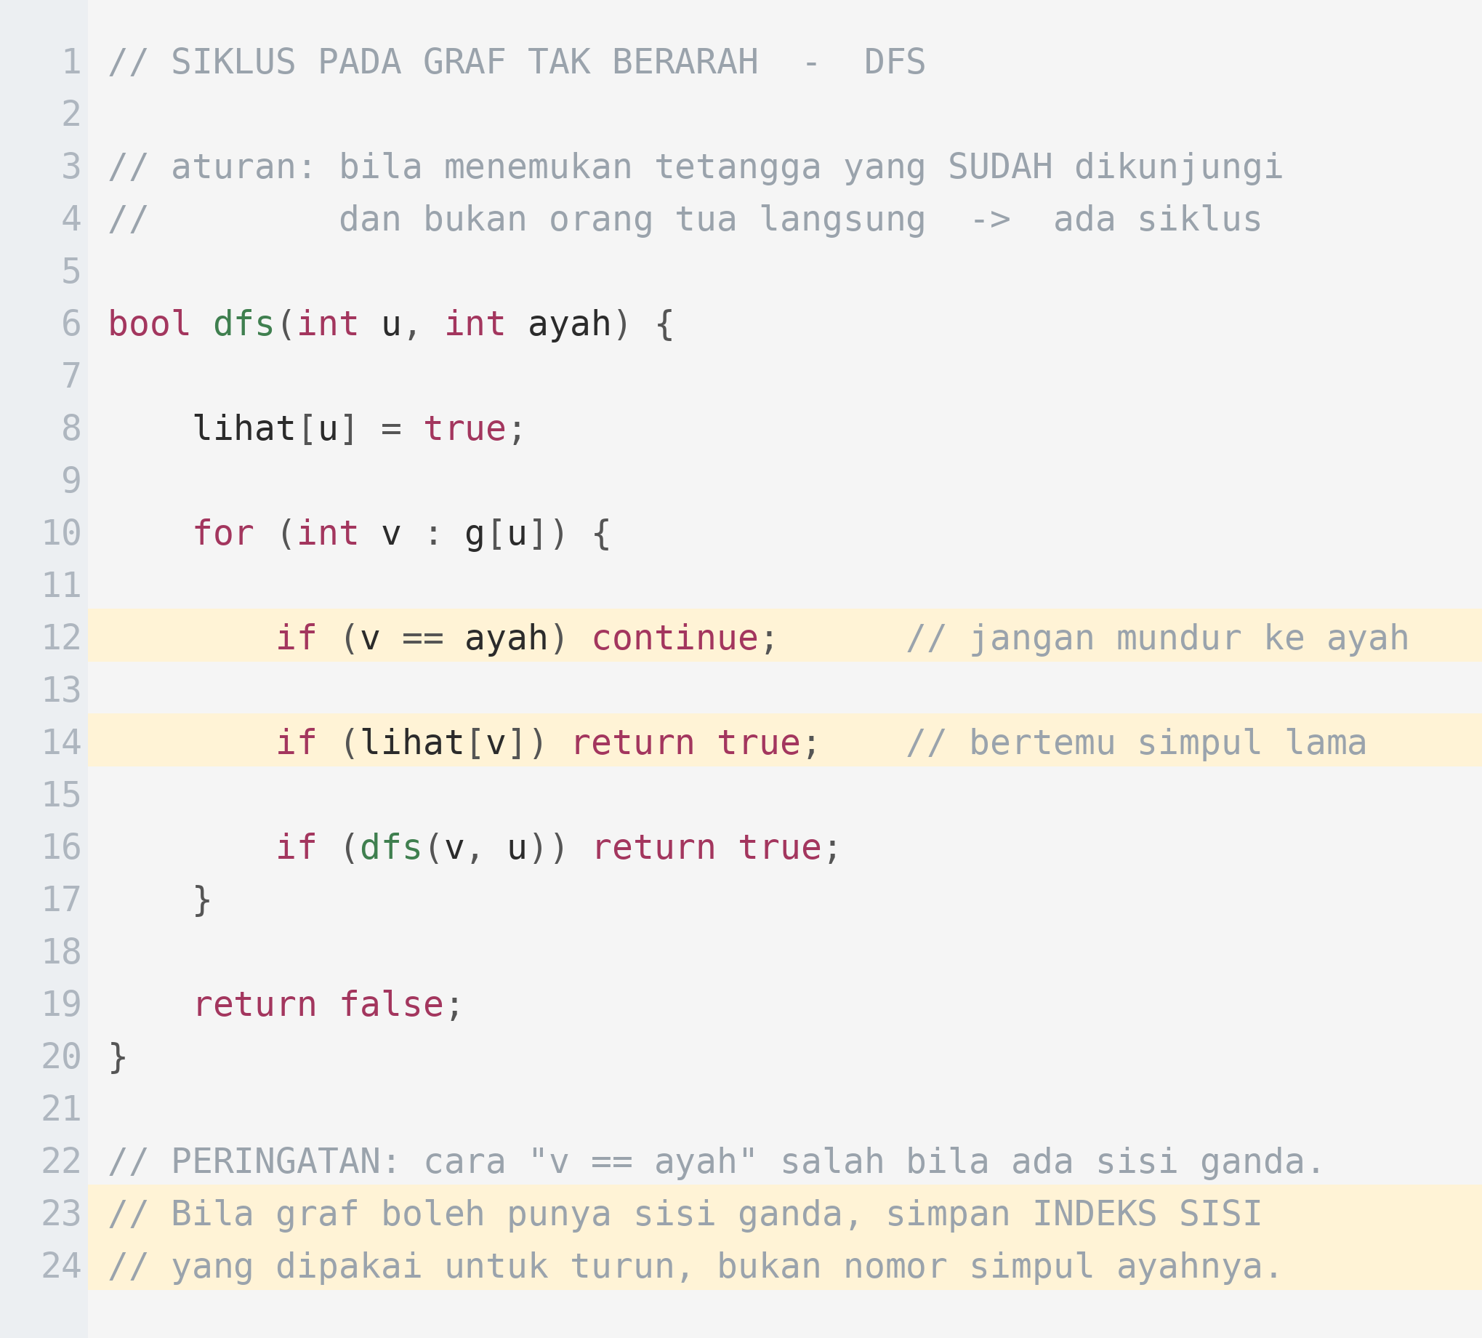
Cara DFS
Aturannya satu kalimat: bila bertemu simpul yang sudah dikunjungi dan bukan ayah langsung, berarti ada siklus.
PENJELASAN
Perhatikan peringatan di bawah. Bila soal memperbolehkan sisi ganda antara dua simpul yang sama, pemeriksaan v == ayah akan melewatkan siklus sepanjang dua sisi.

Slide 10
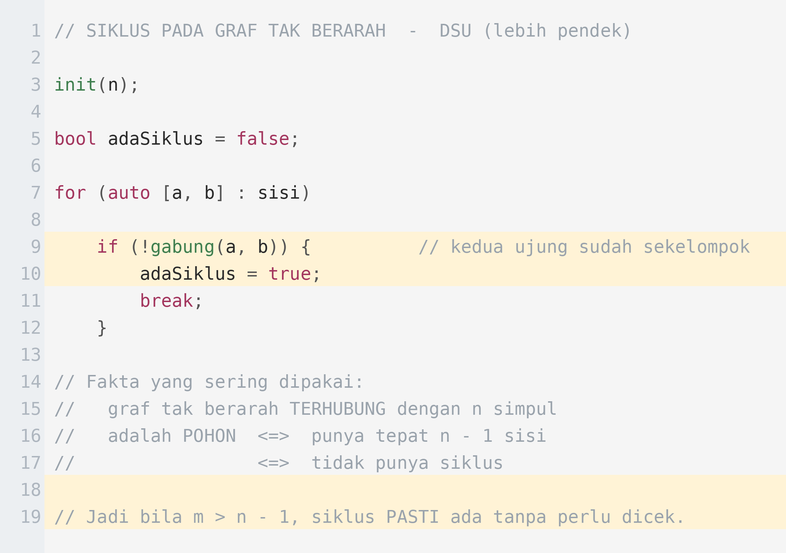
Cara DSU
Bila kamu sudah punya DSU dari Day 134, deteksi siklus hanya lima baris. Ini pilihan tercepat saat kontes.
PENJELASAN
Fakta n-1 sisi sangat berguna. Bila soal menyebut "graf terhubung dengan n simpul dan n sisi", kamu langsung tahu ada tepat satu siklus di dalamnya.

Slide 11
Melihat Perbedaannya
Graf kiri adalah pohon dan tidak punya siklus. Graf kanan menambah satu sisi saja dan langsung membentuk lingkaran.
1
5
Kiri : 4 simpul, 3 sisi
3 = 4 - 1 -> POHON
2
3
6
7
Kanan : 4 simpul, 4 sisi
4 > 4 - 1 -> ADA SIKLUS
4
8
siklus: 5 - 6 - 8 - 7 - 5
graf tak berarah terhubung adalah pohon <=> tepat n - 1 sisi
Pemeriksaan jumlah sisi hanya berlaku bila grafnya terhubung. Pada graf yang terpecah, gunakan DSU atau DFS.

Slide 12
02
Siklus pada Graf Berarah
Aturannya berbeda dan lebih halus

Slide 13
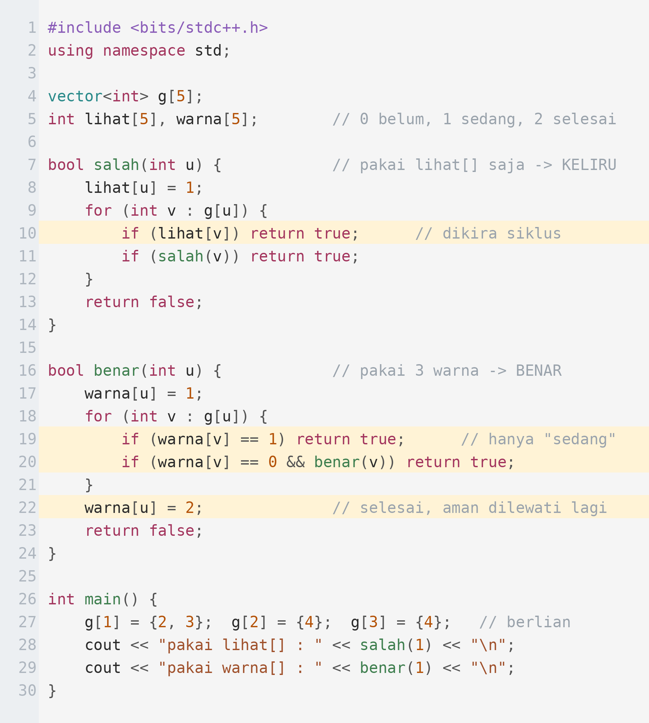
Kenapa lihat[] Biasa Tidak Cukup
Pada graf BERARAH, menandai simpul dengan lihat[] saja melaporkan siklus yang sebenarnya tidak ada. Jalankan kode ini dan bandingkan.
PENJELASAN
Grafnya berbentuk berlian 1→2→4 dan 1→3→4 — jelas tidak ada siklus. Tetapi simpul 4 dicapai dua kali, dan lihat[] tidak bisa membedakan "sedang dikunjungi" dari "sudah selesai".
warna 1 berarti simpul masih ada di tumpukan rekursi sekarang.
Hanya sisi ke simpul berwarna 1 yang merupakan siklus.
Simpul berwarna 2 sudah selesai — aman dicapai berkali-kali.
Pada graf TAK berarah aturannya beda: cukup lihat[] plus cek ayah.

Slide 14
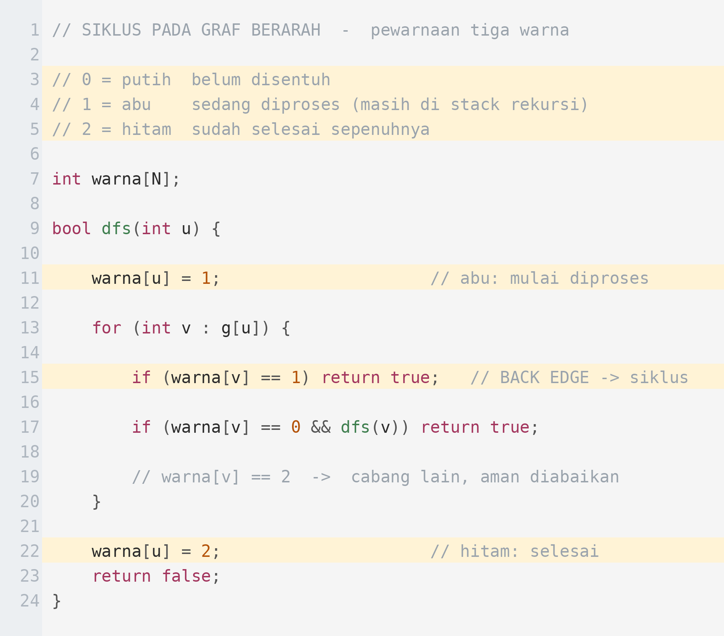
Pewarnaan Tiga Warna
Solusinya adalah membedakan "sedang diproses" dari "sudah selesai". Tiga warna sudah cukup.
1
Putih berarti belum tersentuh sama sekali. Semua simpul dimulai dari sini.
2
Abu berarti simpul sudah dimasuki tetapi rekursinya belum kembali — artinya ia masih berada di jalur yang sedang ditelusuri.
3
Hitam berarti simpul dan seluruh keturunannya sudah selesai. Bertemu simpul hitam sama sekali tidak berbahaya.
4
Inilah pemeriksaan siklusnya. Sisi menuju simpul abu disebut back edge, dan keberadaannya setara dengan adanya siklus.
5
Warna diubah menjadi hitam setelah semua tetangga selesai. Urutan ini tidak boleh dibalik.
6
Untuk graf yang tidak terhubung, panggil dfs dari setiap simpul yang masih putih.

Slide 15
Langkah 1 — Mulai dari Simpul 1
Semua simpul awalnya putih. Begitu DFS masuk ke sebuah simpul, warnanya menjadi abu.
1 / 3
2
warna sekarang
1 : ABU (sedang diproses)
1
4
2 : putih
3 : putih
ABU
3
4 : putih
abu = ada di tumpukan
rekursi saat ini
putih = belum disentuh abu = sedang diproses hitam = sudah selesai
Perbedaan abu dan hitam itulah yang tidak bisa ditangkap oleh array lihat[] biasa — dan itulah kenapa graf berarah butuh tiga warna.

Slide 16
Langkah 2 — Turun ke 2 lalu ke 3
Rekursi turun semakin dalam. Ketiga simpul kini berada di tumpukan rekursi yang sama.
2 / 3
2
warna sekarang
ABU
1 : ABU
1
4
2 : ABU
3 : ABU
ABU
3
4 : putih
ABU
ketiganya masih di
tumpukan rekursi
jalur rekursi sekarang: 1 -> 2 -> 3 ketiganya berwarna abu
Simpul 4 belum tersentuh karena DFS mengambil tetangga pertama lebih dulu. Ia akan dikunjungi setelah cabang ini selesai.

Slide 17
Langkah 3 — Sisi 3 ke 1 Menemui Warna Abu
Dari simpul 3 ada sisi kembali ke simpul 1, dan simpul 1 masih berwarna abu. Itulah siklusnya.
3 / 3
2
pemeriksaan
sisi 3 -> 1
1
4
warna[1] = ABU
ABU
putih
3
ABU berarti 1 masih
ada di tumpukan
-> SIKLUS ditemukan
siklusnya: 1 - 2 - 3 - 1
sisi menuju simpul ABU = sisi mundur (back edge) = SIKLUS
Bila warna[1] hitam, artinya simpul 1 sudah selesai diproses dan tidak lagi di tumpukan. Sisi seperti itu BUKAN siklus — hanya jalan pintas ke bagian yang sudah dikerjakan.

Slide 18
Ringkasan Deteksi Siklus
Empat situasi yang sering muncul, beserta cara tercepat menanganinya.
Jenis graf | Cara termudah | Catatan penting
Tak berarah | DSU: gabung mengembalikan false | Paling pendek bila DSU sudah dihafal.
Tak berarah, sisi ganda | DFS dengan indeks sisi | Jangan pakai perbandingan nomor simpul ayah.
Berarah | DFS tiga warna | Bertemu simpul abu berarti ada siklus.
Berarah, ingin urutannya | Topological sort (Kahn) | Bila hasil toposort kurang dari n simpul, ada siklus.
Graf fungsional | Tortoise-hare atau penandaan langkah | Setiap simpul punya tepat satu sisi keluar.

Slide 19
03
Uji Bipartit
Membagi simpul menjadi dua kubu

Slide 20
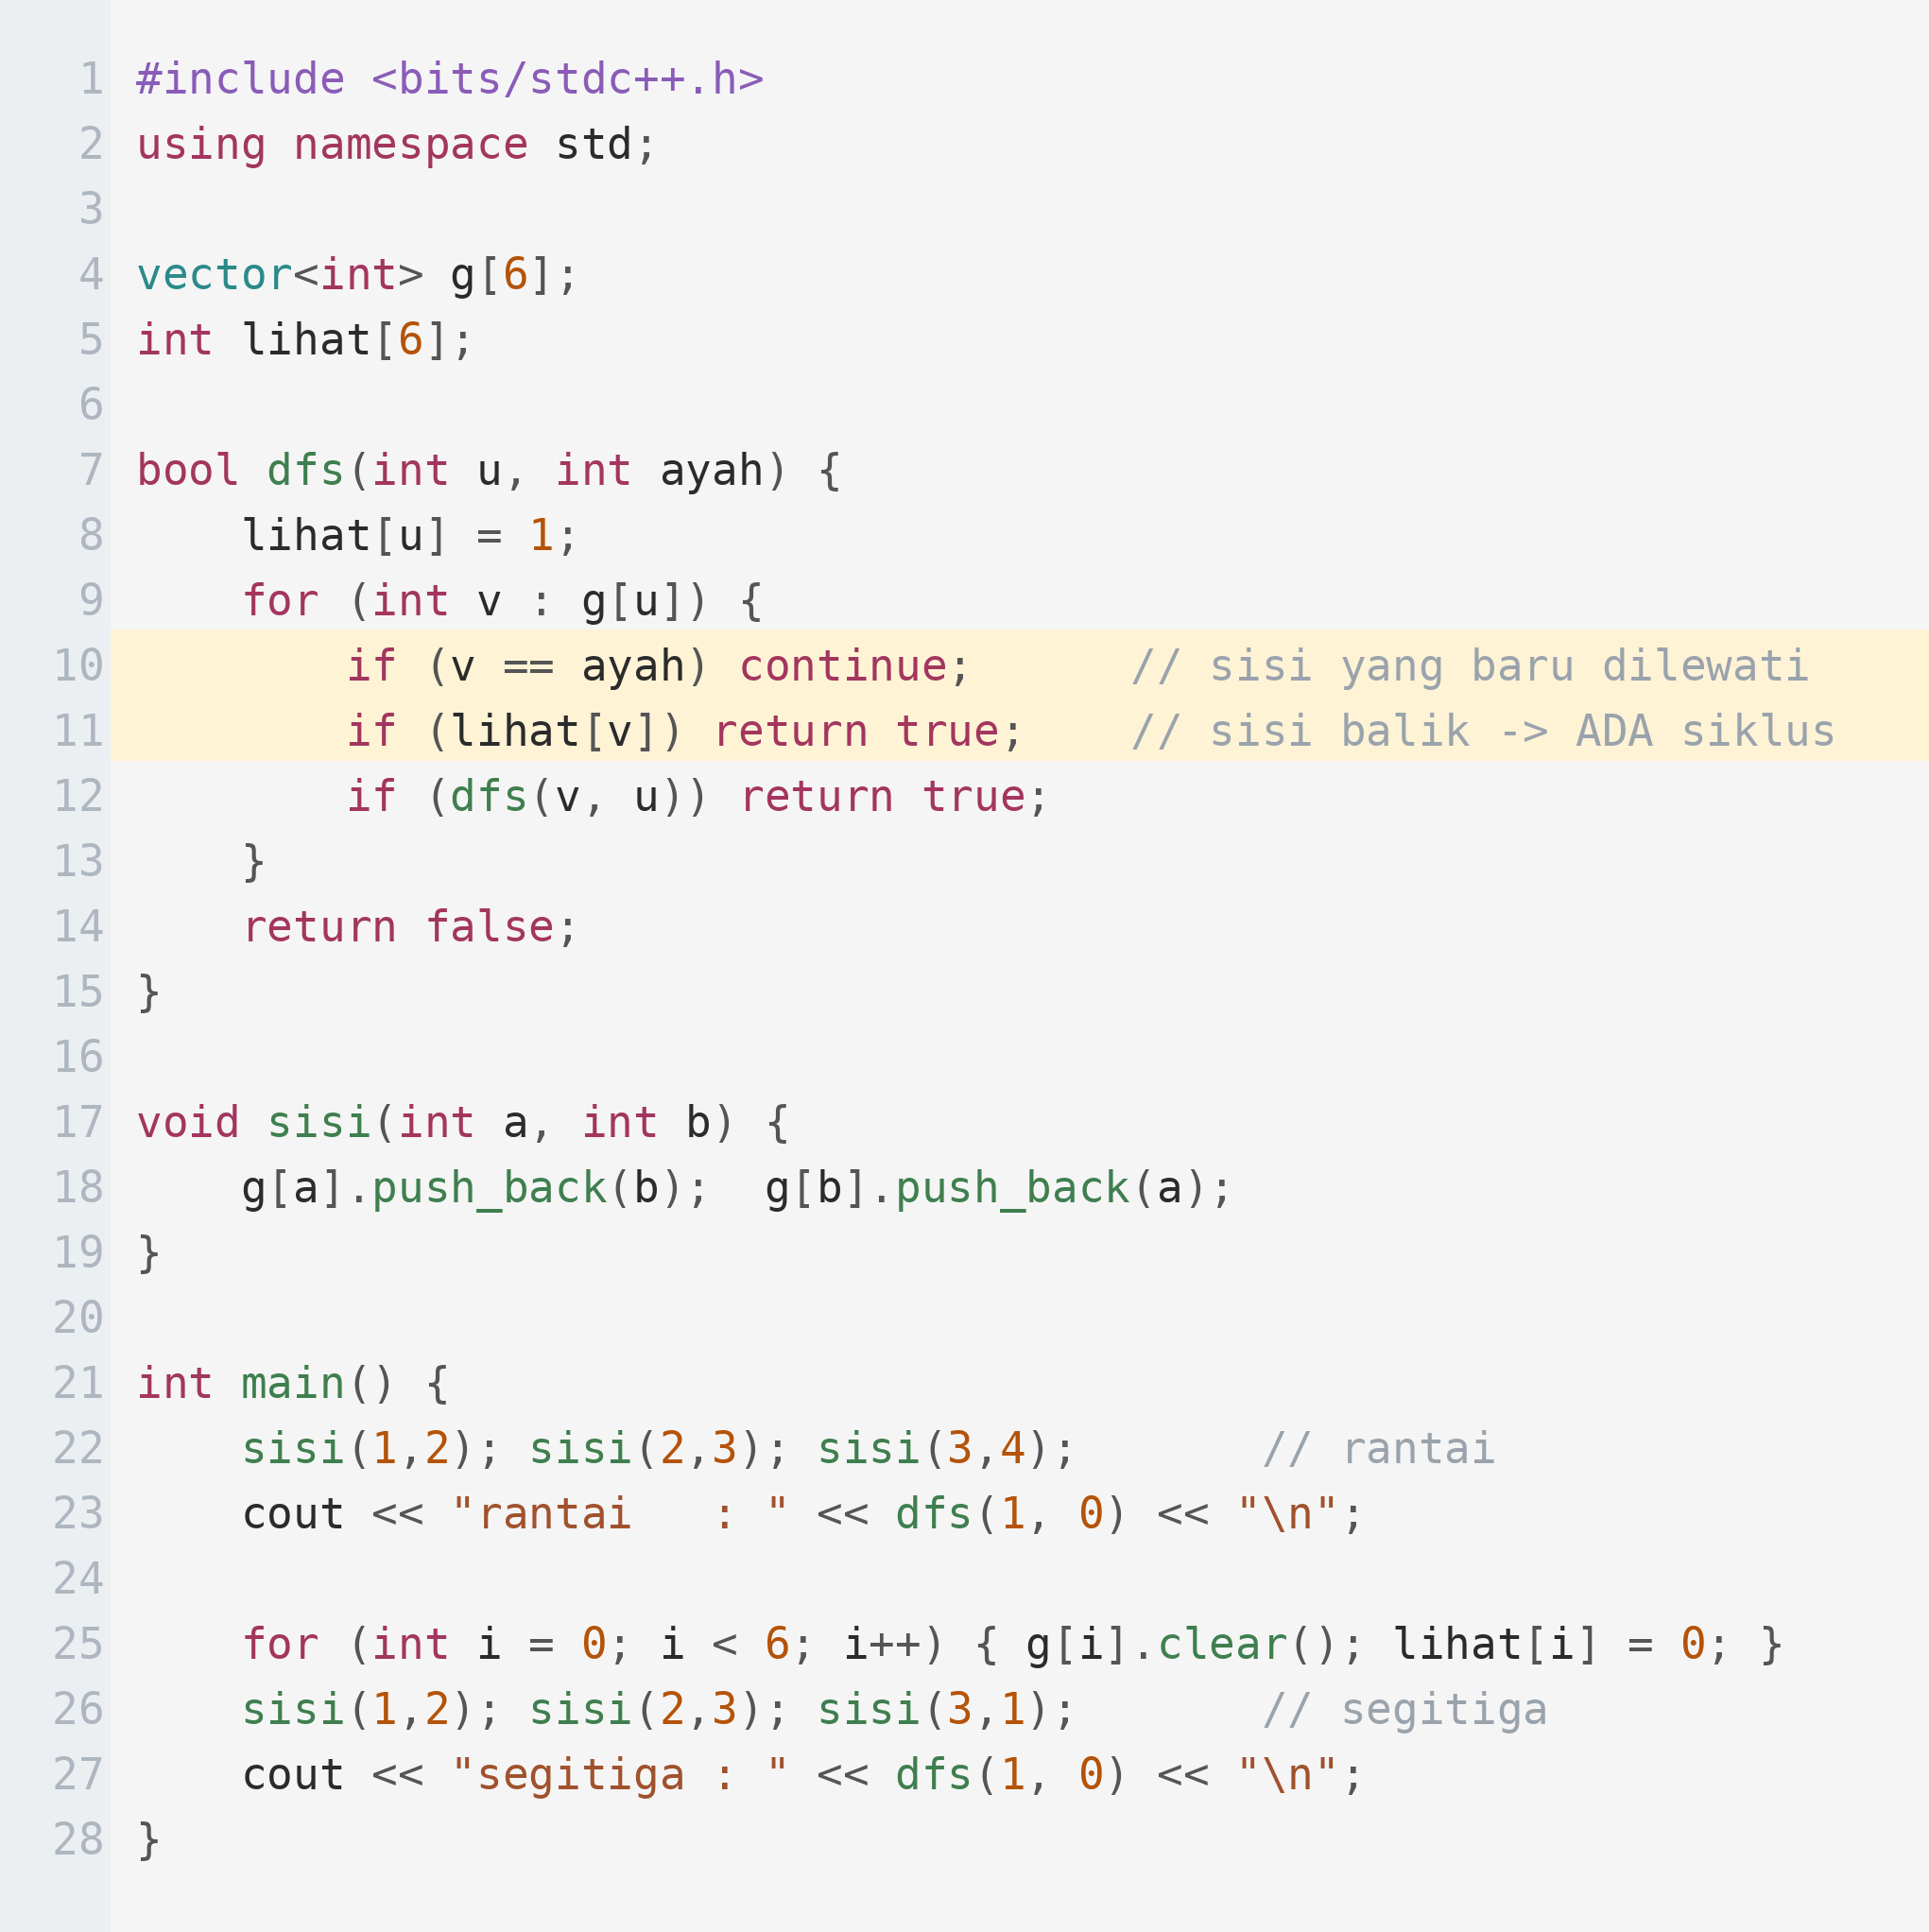
Fakta yang Menjelaskan Semuanya
Pada graf tak berarah, DFS hanya menghasilkan dua jenis sisi: sisi pohon dan sisi balik. Sisi balik itulah siklusnya.
PENJELASAN
Baris 10 adalah satu-satunya perbedaan dari versi graf berarah: sisi kembali ke ayah bukan siklus, karena itu sisi yang baru saja dilewati.
Sisi pohon: menuju simpul yang belum pernah dikunjungi.
Sisi balik: menuju simpul yang sudah dikunjungi dan bukan ayah.
Kalau ada sisi ganda antara dua simpul, cek ayah harus pakai nomor sisi.
Untuk graf terputus, panggil dfs dari setiap simpul yang belum dilihat.

Slide 21
Bipartit dan Bukan Bipartit
Lingkaran kiri panjangnya empat sehingga dua warna cukup. Segitiga di kanan mustahil diwarnai dengan dua warna.
1
2
5
Kiri : lingkaran panjang 4
4 genap -> BIPARTIT
{1,3} lawan {2,4}
4
3
7
6
Kanan : lingkaran panjang 3
3 ganjil -> GAGAL
simpul 7 bentrok
bipartit <=> tidak ada siklus dengan panjang ganjil
Pada segitiga: warnai 5 dengan warna A, 6 dengan warna B, lalu 7 harus berbeda dari 6 sehingga menjadi A — tetapi 7 juga bertetangga dengan 5 yang sudah A. Bentrok.

Slide 22
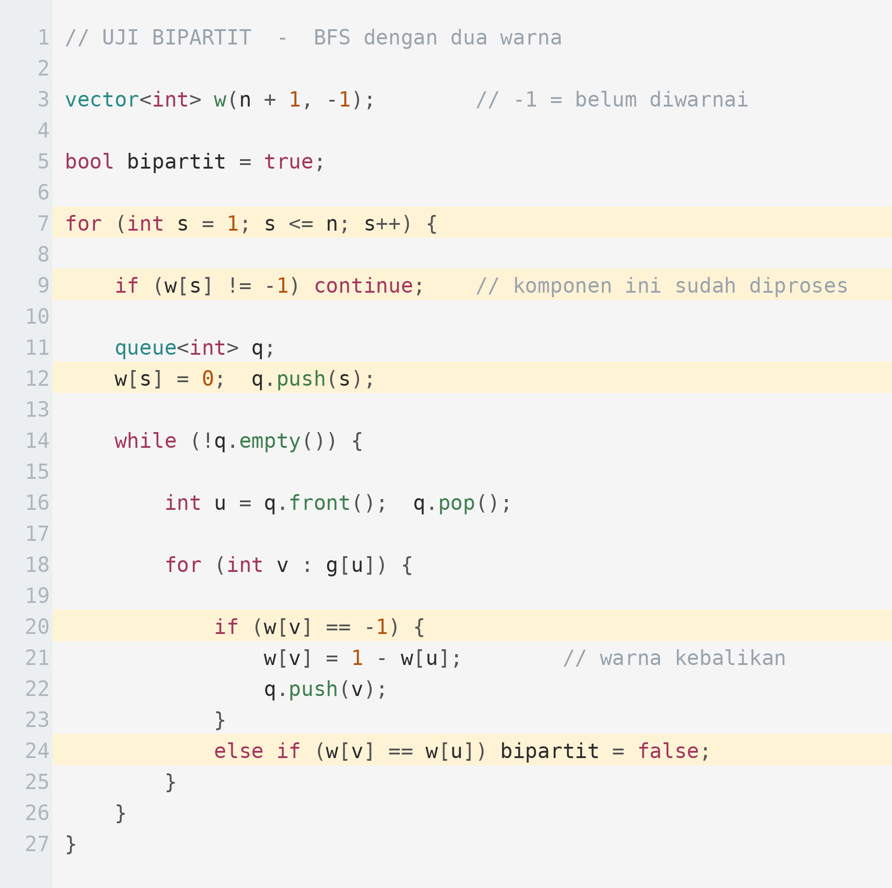
Kode Uji Bipartit
BFS dengan dua warna. Perhatikan loop terluar yang mengulang untuk setiap komponen.
1
Nilai -1 berarti belum diwarnai. Menggunakan -1 dan bukan 0 penting, karena 0 adalah salah satu warna yang sah.
2
Loop terluar mengulang untuk setiap simpul. Tanpa ini, komponen yang terpisah tidak akan pernah diperiksa.
3
Simpul awal setiap komponen boleh diberi warna apa saja. Pilihan warnanya tidak memengaruhi hasil akhir.
4
Warna kebalikan ditulis sebagai 1 - w[u]. Trik kecil yang menghindari percabangan if.
5
Bila tetangga sudah berwarna SAMA dengan simpul sekarang, berarti ada siklus ganjil dan grafnya tidak bipartit.
6
DFS juga bisa dipakai dengan cara yang sama persis, tetapi BFS lebih aman pada graf besar karena tidak berisiko stack overflow.

Slide 23
04
Contoh Soal
Dari pernyataan sampai kode lengkap

Slide 24
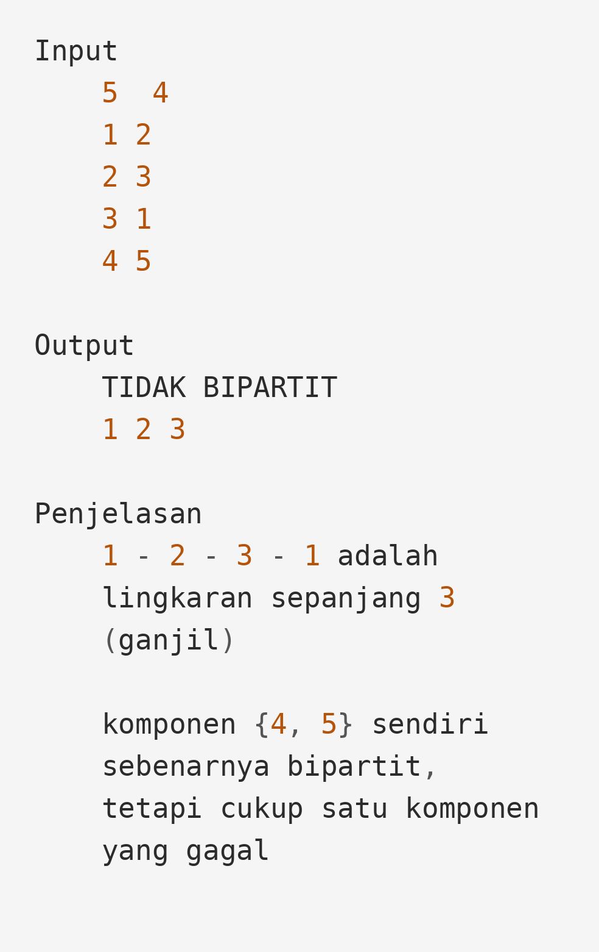
Latihan Terbimbing
SOAL
Membagi Dua Tim
Diberikan n orang dan m pasangan yang saling bermusuhan. Tentukan apakah semua orang bisa dibagi menjadi dua tim sehingga tidak ada dua musuh berada di tim yang sama. Bila tidak bisa, keluarkan satu lingkaran permusuhan berpanjang ganjil.
1 <= n <= 100000
0 <= m <= 200000
graf boleh tidak terhubung

Slide 25
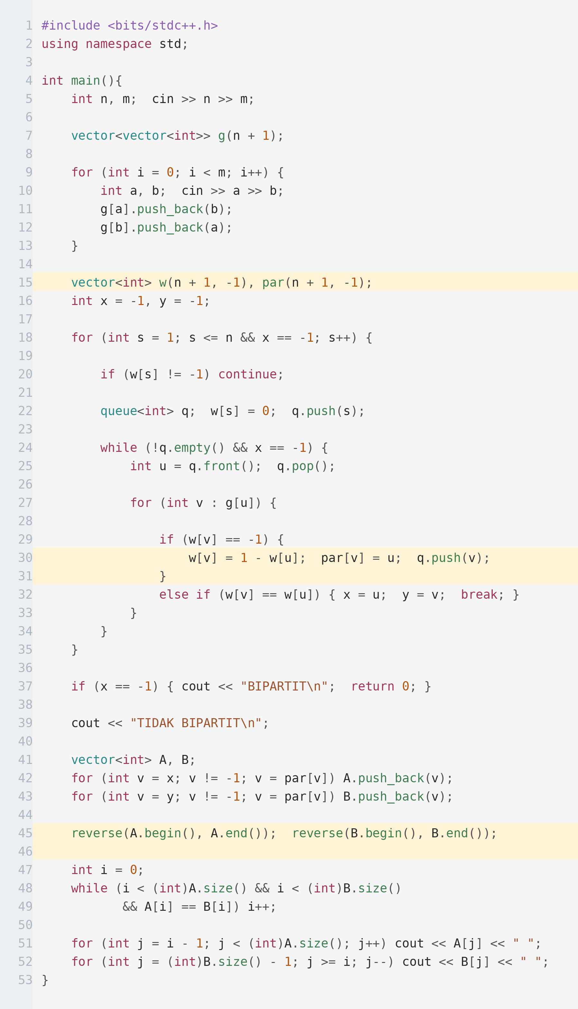
Pembahasan Lengkap
Bagian pewarnaan pendek; bagian rekonstruksi siklusnya yang perlu ketelitian. Perhatikan pencarian leluhur bersama di akhir.
PENJELASAN
Ide rekonstruksinya: telusuri jalur dari kedua ujung sisi bentrok sampai ke akar BFS, lalu buang bagian yang sama. Sisanya adalah lingkaran ganjil yang diminta.

Slide 26
Latihan Mandiri
Tiga soal pertama langsung; dua berikutnya menuntut kamu mengenali bipartit di balik samaran.
Soal | Yang dilatih | Tingkat
CSES — Building Teams | Uji bipartit polos pada banyak komponen | Mudah
CSES — Round Trip | Deteksi siklus tak berarah dengan rekonstruksi | Menengah
CSES — Round Trip II | Deteksi siklus berarah, pewarnaan tiga warna | Menengah
CSES — Course Schedule | Toposort sebagai deteksi siklus berarah | Mudah
Codeforces 862B | Melengkapi graf bipartit, hitung sisi maksimum | Mudah

Slide 27
Ringkasan
Empat hal yang perlu terbawa dari materi ini.
Graf tak berarah: cukup DSU
Bila gabung mengembalikan false, kedua ujung sudah terhubung sehingga sisi itu menutup sebuah lingkaran. Lima baris, selesai.
Graf berarah: butuh tiga warna
Yang menandakan siklus bukan "sudah pernah dikunjungi", melainkan "masih berada di jalur rekursi sekarang". Bedakan abu dari hitam.
Bipartit = tanpa siklus ganjil
Kedua materi ini sebenarnya satu. Uji bipartit yang gagal selalu menunjuk ke sebuah lingkaran berpanjang ganjil.
Jangan lupa komponen lain
Pada semua algoritma di halaman ini, loop terluar wajib mengulang untuk setiap simpul yang belum tersentuh.

